Slide 1
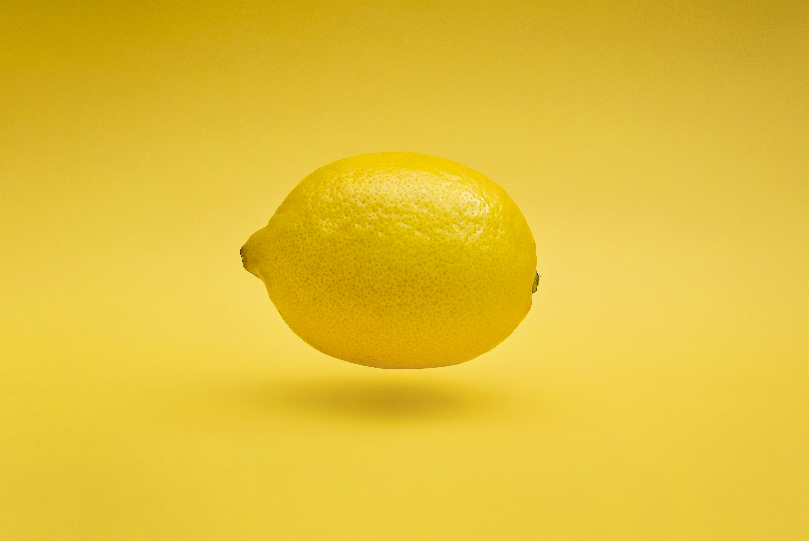
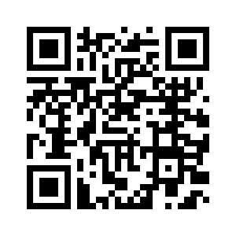
Signori, i muoniiii!
Chiara Aimè e Ilaria Vai

Slide 2
Signori, i muoniiii!
Oggi mi sento cedro
Chiara Aimè e Ilaria Vai

Slide 3
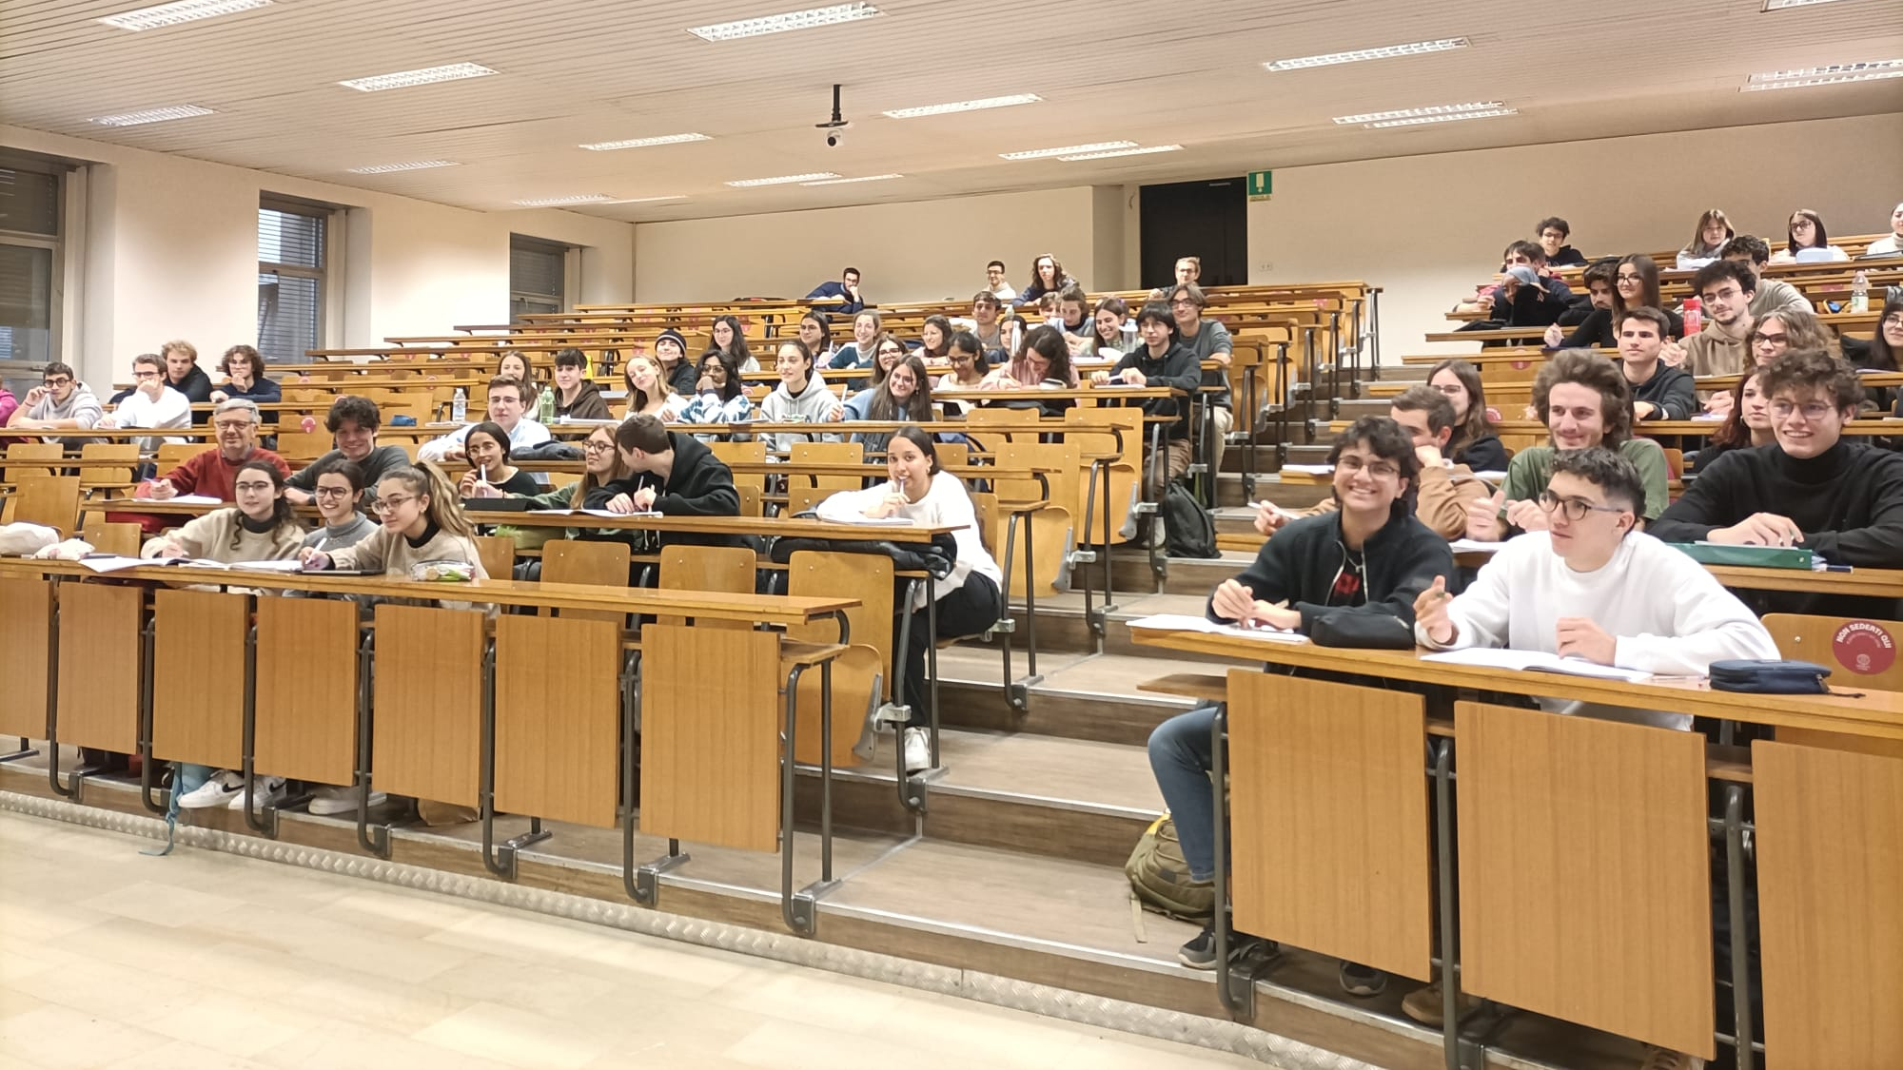
In un futuro 2073

Slide 4
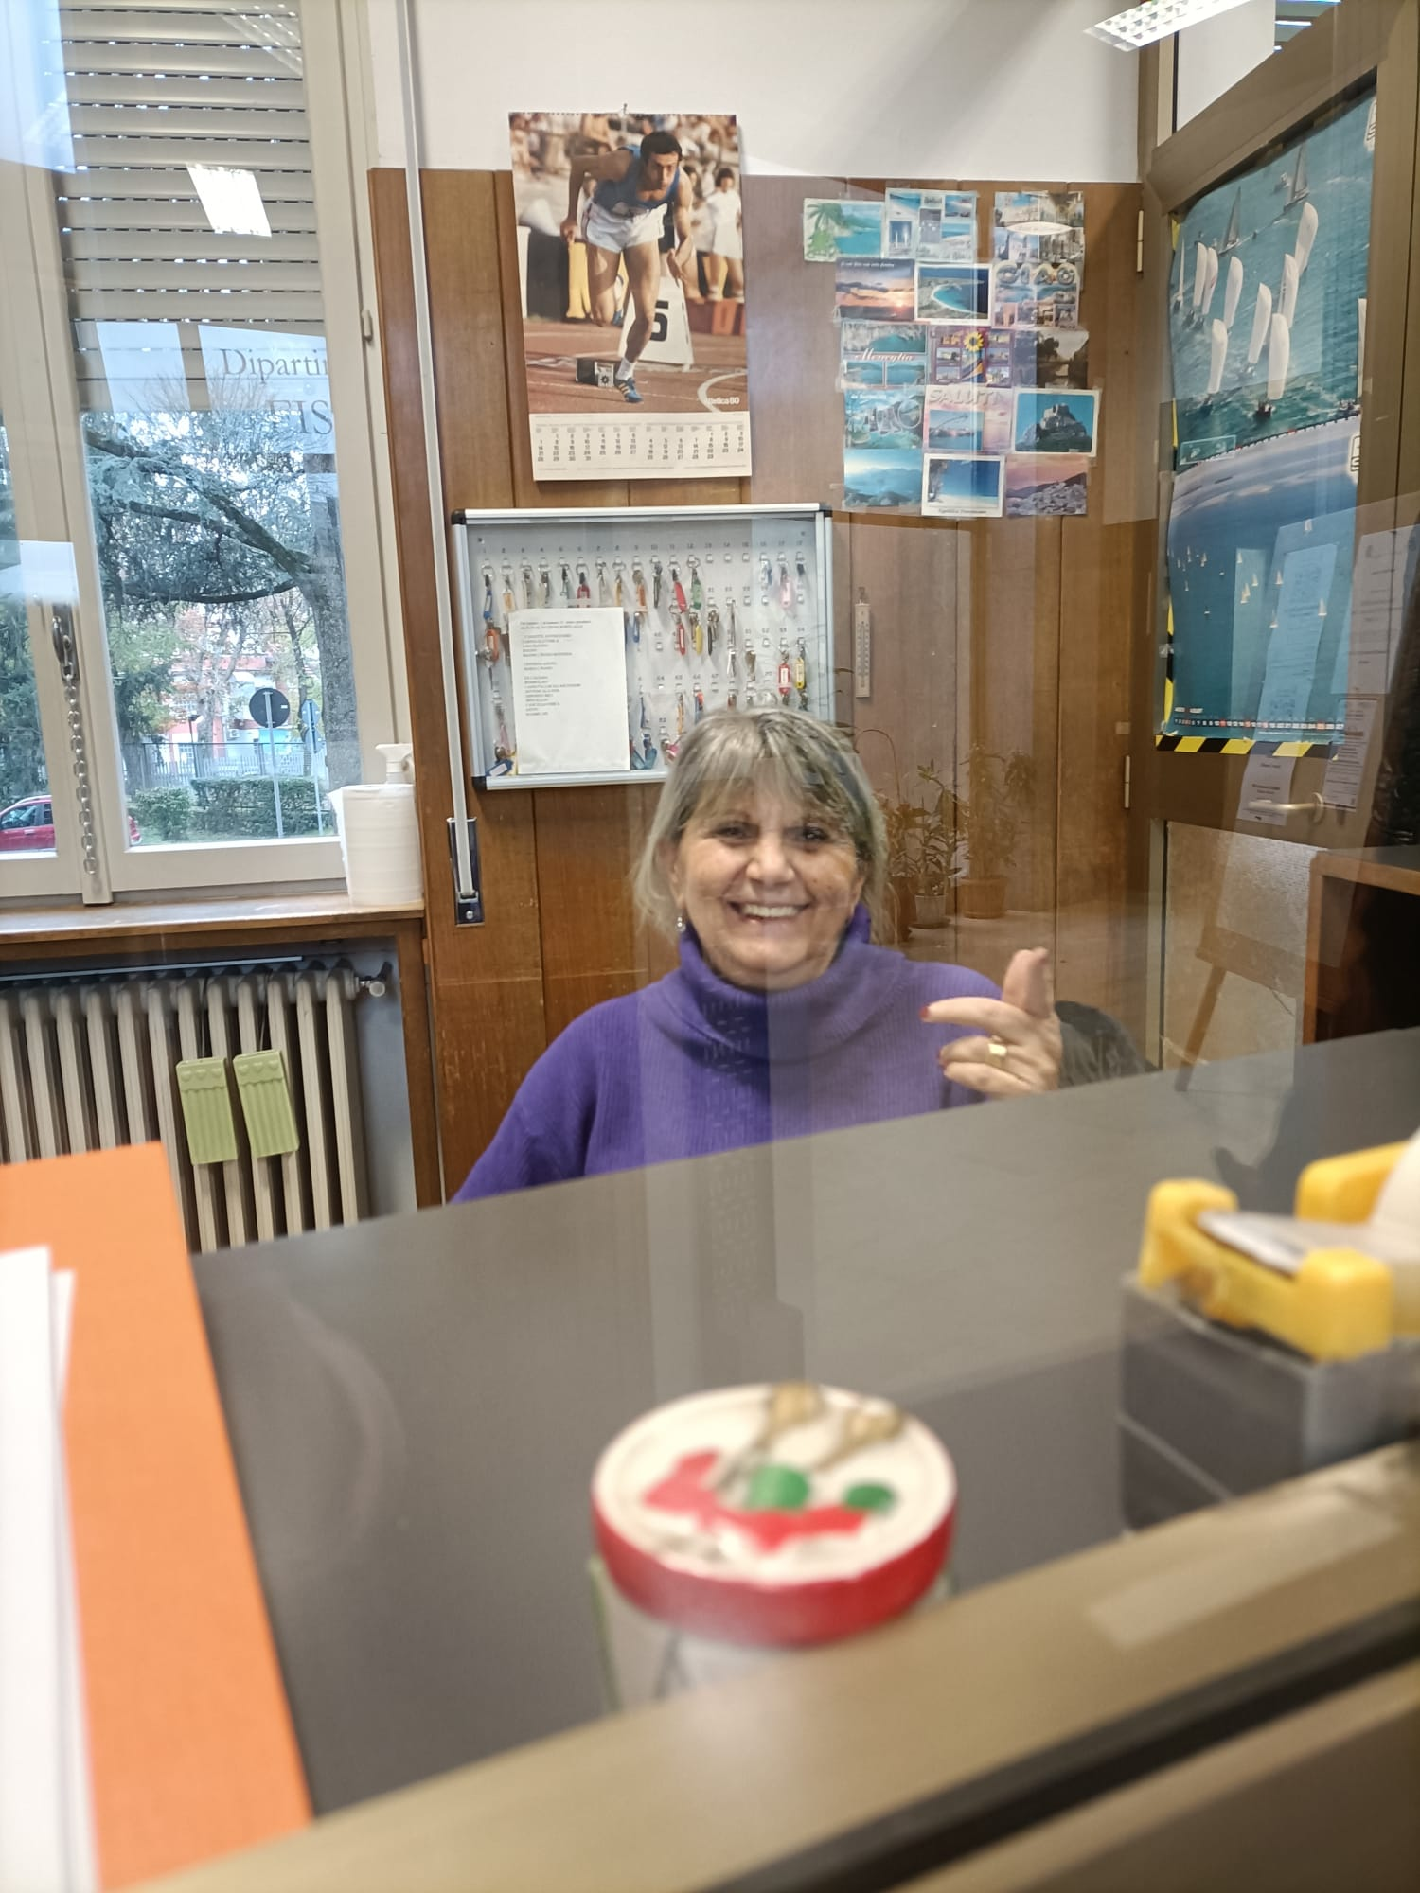
In un futuro 2073

Slide 5
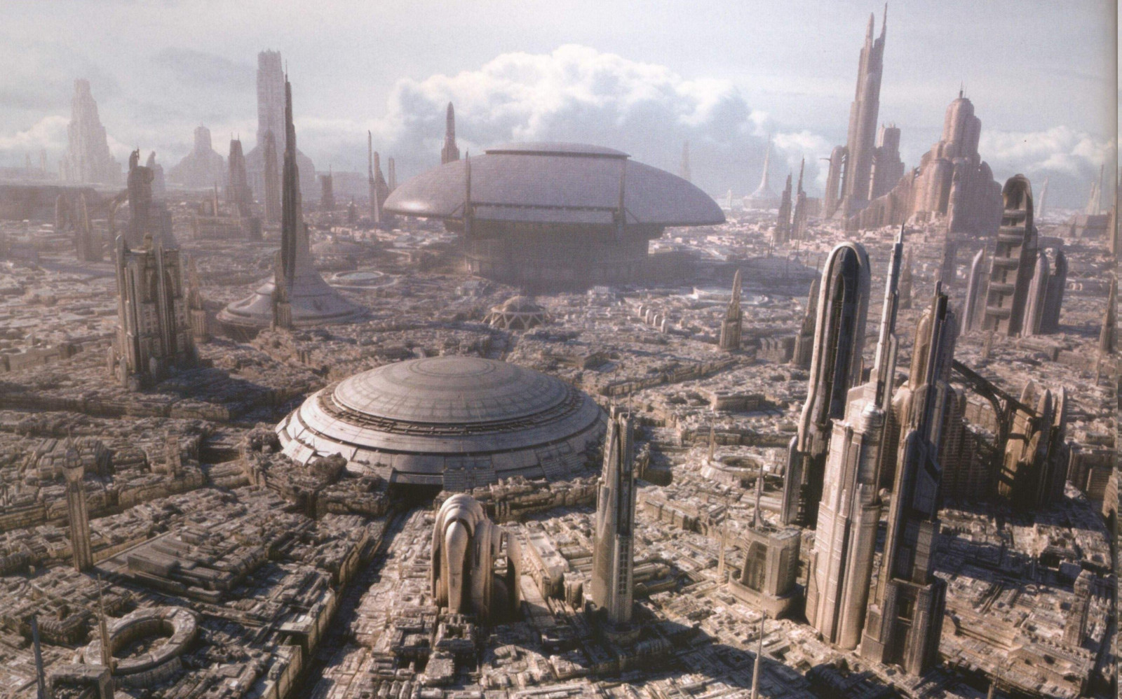
Novembre 2073
y
t
i
l
i
c
a
M
r
F
e
u
d
C
n
o
o
i
l
l
Notes:
Scoprire nuove particelle

Slide 6
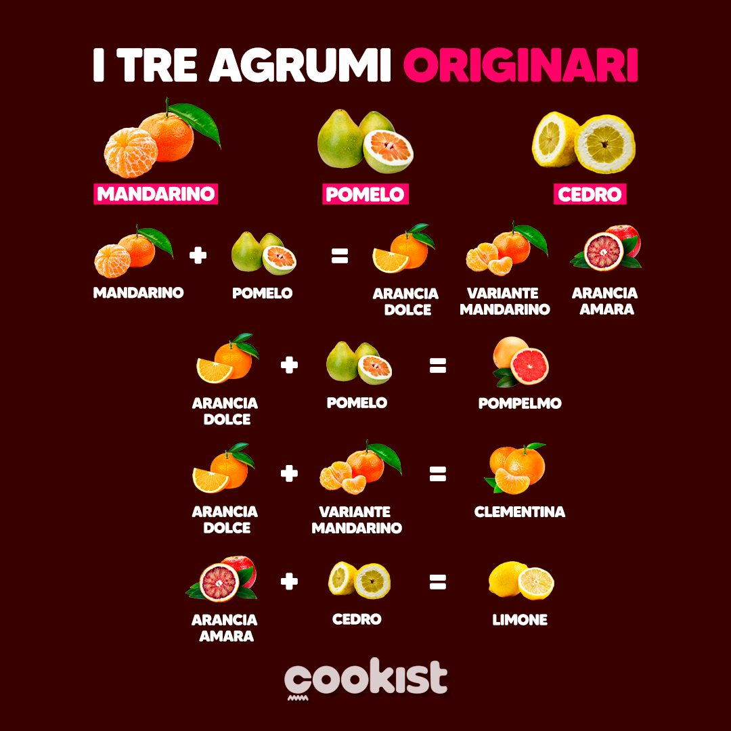
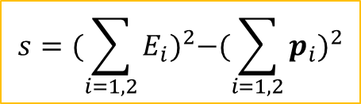



E = mc²
Per produrre nuove particelle ci serve energia…come quantifichiamo quanta ne abbiamo a disposizione?
Tramite la variabile s…
$$E^{2}={(pc)}^{2}+{(mc^{2})}^{2}$$
$E^{2}=p^{2}+m^{2}$ con $c=1$
$$s={(\sum_{i=1,2}{E_{i}})}^{2}−{(\sum_{i=1,2}{p_{i}})}^{2}$$
$$E_{cm}=\sqrt{s}$$
Notes:
p= quantità di moto

Slide 7









Produrre nuove particelle
Collider
$$p_{1}$$
$$p_{2}$$
$$p_{2}=−p$$
$$E_{2}=E$$
$$p_{1}=p$$
$$E_{1}=E$$
$$s={(2E)}^{2}=4E^{2}∝E^{2}$$
$$E_{cm}∝E$$

Slide 8


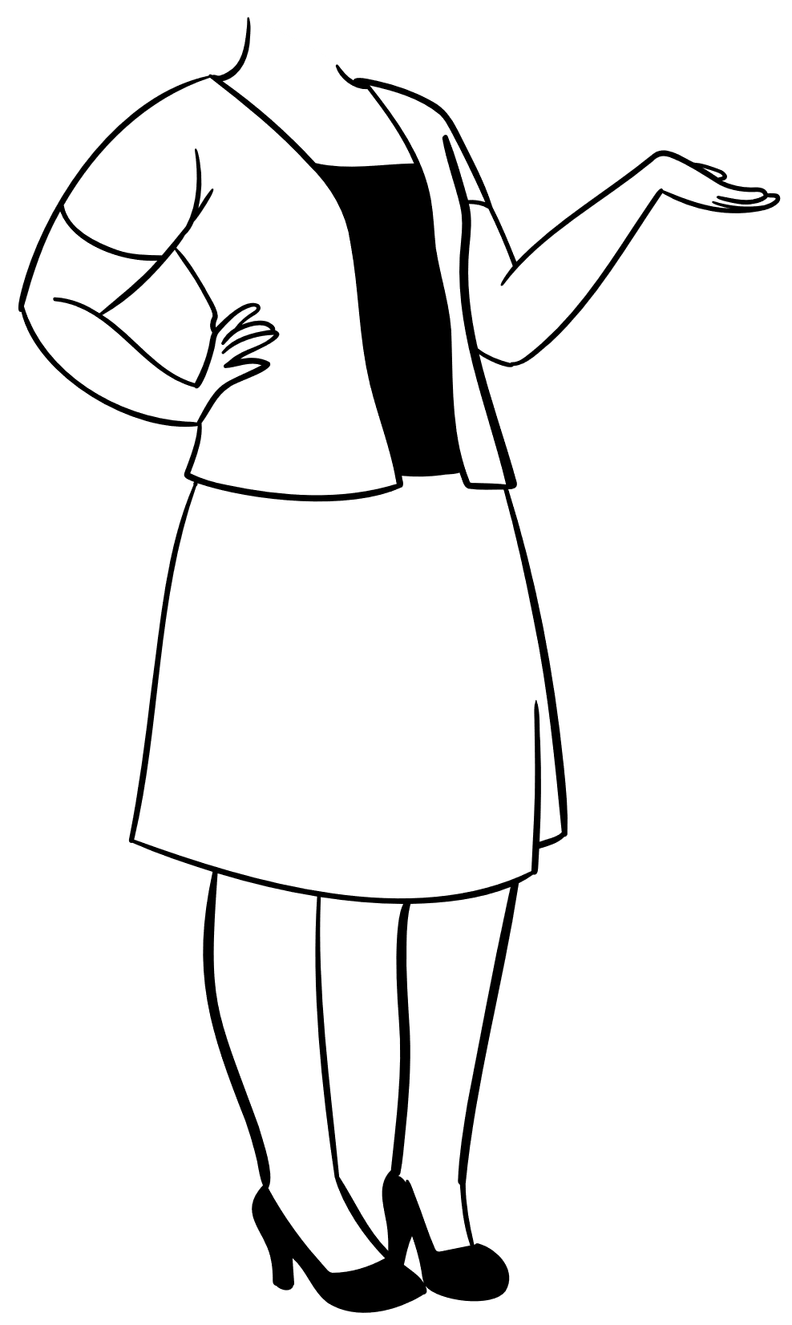












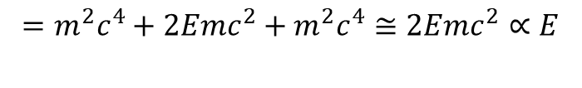


Produrre nuove particelle
Collider
Bersaglio fisso
$$p_{2}$$
$$p_{1}$$
$$p_{2}$$
$$p_{1}$$
$${m_{1}=m}_{2}=m$$
$$p_{2}=−p$$
$$E_{2}=E$$
$$p_{2}=0$$
$$E_{2}=mc^{2}$$
$$p_{1}=p$$
$$E_{1}=E$$
$$p_{1}=p$$
$$E_{1}=E$$
$$s={(E+mc^{2})}^{2}−{\left(p\right)}^{2}c^{2}$$
$$s={(2E)}^{2}=4E^{2}∝E^{2}$$
$=E^{2}+m^{2}$ $c^{4}+2Emc^{2}−E^{2}+m^{2}c^{4}$
$$E_{cm}∝E$$
$$=m^{2}c^{4}+2Emc^{2}+m^{2}c^{4}≅2Emc^{2}∝E$$
$$E_{cm}∝\sqrt{E}$$

Slide 9


anni
1935
1937 scoperta del mesotrone
1945
1942 vita media del mesotrone
1947 il μ è il prodotto del decadimento del mesone π
1947 il μ non è la particella di Yukawa
1947 decadimento del μ
1947 misura del momento magnetico dell’elettrone
1947-48 universalità dell’interazione debole
1948 descrizione dell’anomalia del momento magnetico dei leptoni
1953 conservazione del numero leptonico
1953 atomo muonico e produzione del muonio
1955
1957-59 ipotesi di due famiglie leptoniche
dal 1958 ricerca di processi LFV
1957 osservazione della violazione di P nei decadimenti del μ
dal 1958 misura del momento magnetico del μ
1962 studio piramide di Giza
1962 il neutrino μ è distinto dal neutrino e
1963 misura della vita media di μ cosmici, test della dilatazione relativistica della vita media dei μ
1965
1975
1977 misura del tempo di vita del muone al CERN
1982 decadimento Z in μ⁺μ⁻
dal 1982 osservazione dei μ prodotti dai neutrini atmosferici
1985
1995
2002 ricerca del decadimento $μ→eγ$ a MEG
2005
dal 2005 spettroscopia muonica per la misura del raggio del protone
2007 prima radiografia muonica di un vulcano
2015
2012 decadimento del bosone di Higgs in 4 μ
2015 evento di muone in Ice-Cube indotto da neutrini a 4 PeV
2013 nascita dei tomografi muonici per lo screening di navi e container
dal 2016 esperimento Muon g-2 al Fermilab
2065
2075
2073 in un ipotetico Muon Collider

Slide 10
anni
1935
1937 scoperta del mesotrone
1945
1942 vita media del mesotrone
1947 il μ è il prodotto del decadimento del mesone π
1947 il μ non è la particella di Yukawa
1947 decadimento del μ
1947 misura del momento magnetico dell’elettrone
1947-48 universalità dell’interazione debole
1948 descrizione dell’anomalia del momento magnetico dei leptoni
1953 conservazione del numero leptonico
1953 atomo muonico e produzione del muonio
1955
1957-59 ipotesi di due famiglie leptoniche
dal 1958 ricerca di processi LFV
1957 osservazione della violazione di P nei decadimenti del μ
dal 1958 misura del momento magnetico del μ
1962 studio piramide di Giza
1962 il neutrino μ è distinto dal neutrino e
1963 misura della vita media di μ cosmici, test della dilatazione relativistica della vita media dei μ
1965
1975
1977 misura del tempo di vita del muone al CERN
1982 decadimento Z in μ⁺μ⁻
dal 1982 osservazione dei μ prodotti dai neutrini atmosferici
1985
1995
2002 ricerca del decadimento $μ→eγ$ a MEG
2005
dal 2005 spettroscopia muonica per la misura del raggio del protone
2007 prima radiografia muonica di un vulcano
2015
2012 decadimento del bosone di Higgs in 4 μ
2015 evento di muone in Ice-Cube indotto da neutrini a 4 PeV
2013 nascita dei tomografi muonici per lo screening di navi e container
dal 2016 esperimento Muon g-2 al Fermilab
2065
2075
2073 in un ipotetico Muon Collider

Slide 11
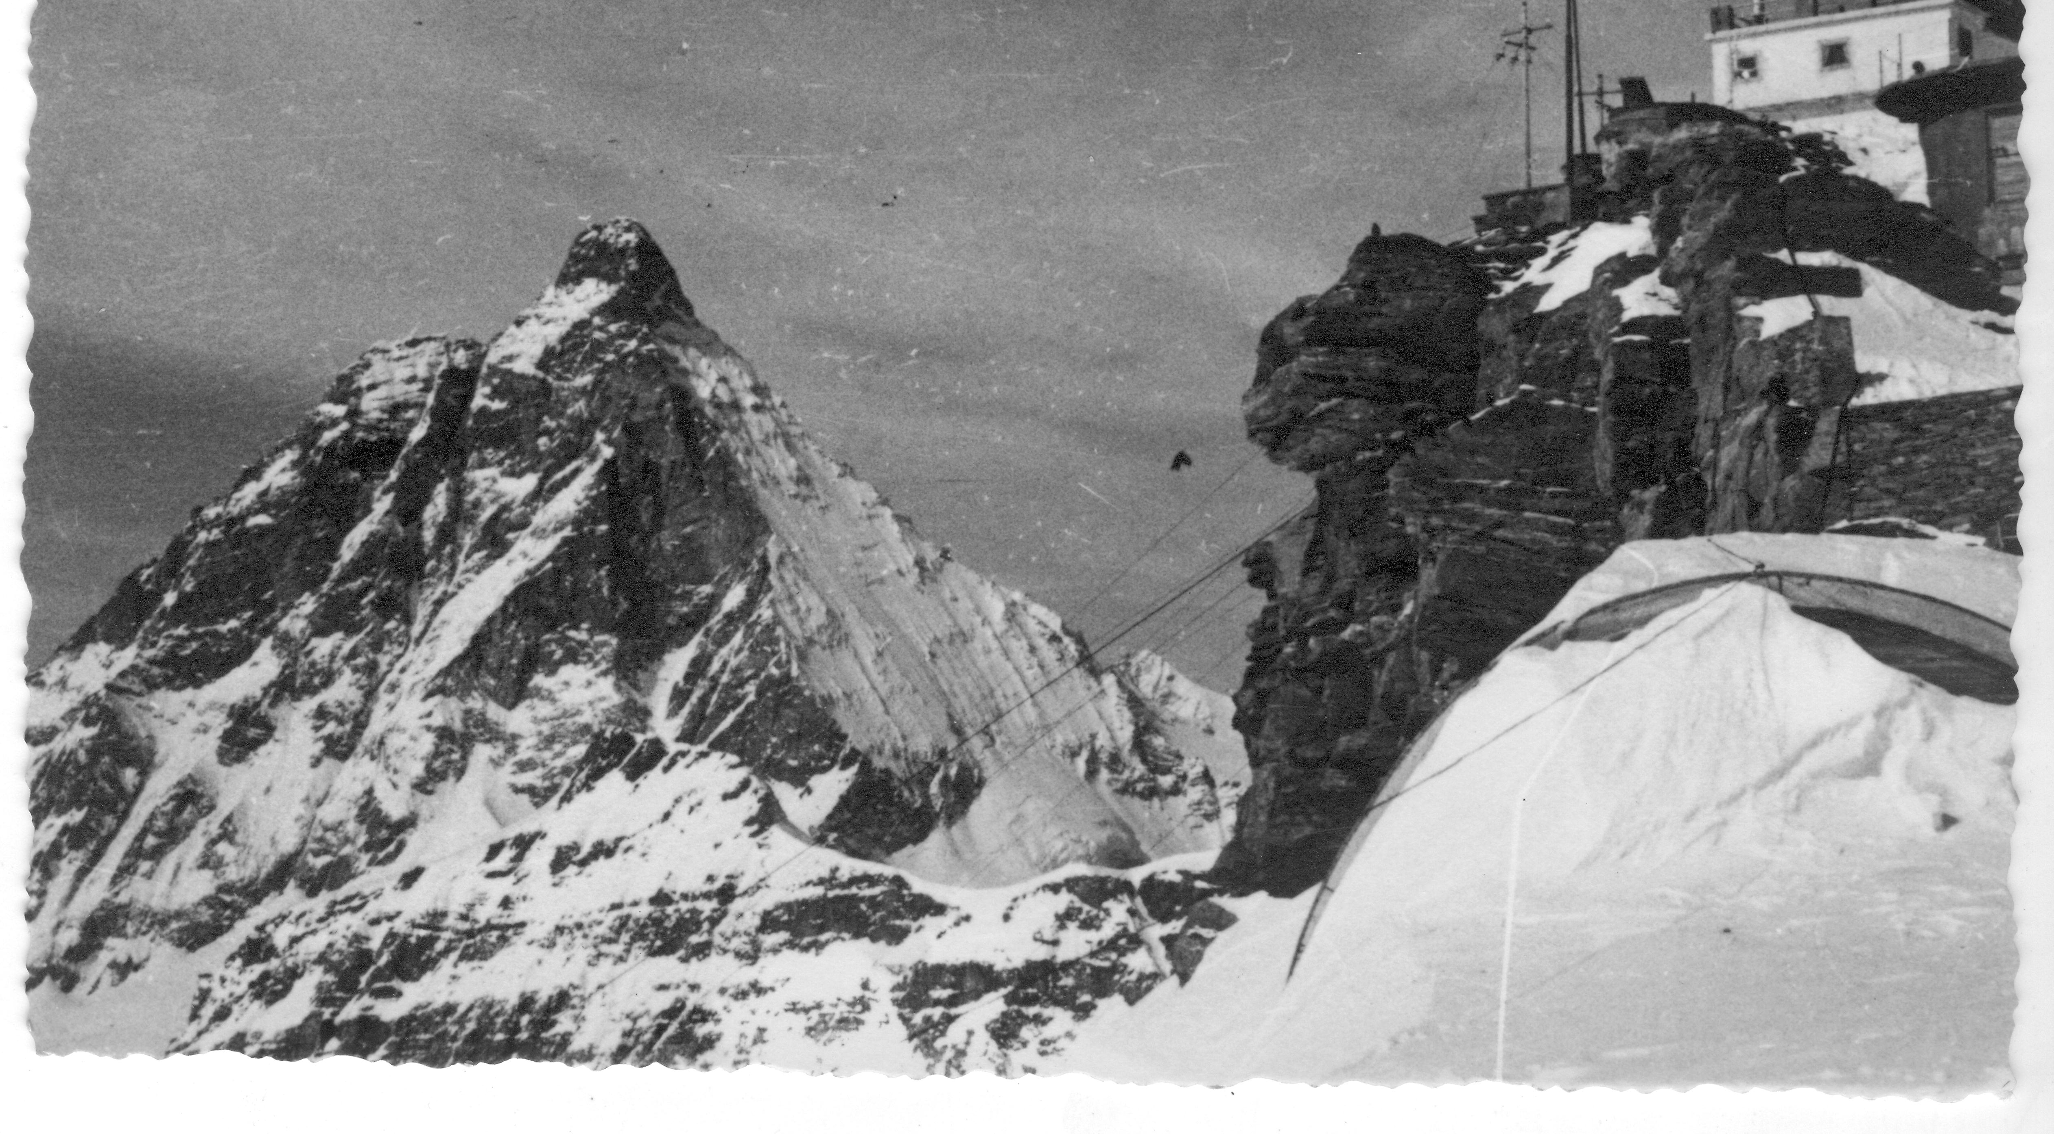
Notes:
Plateau Rosa sul monte Rosa a 3000m, dove dal 1950 era stato anche allestito un laboratorio dell’INFN per lo studio dei raggi cosmici

Slide 12
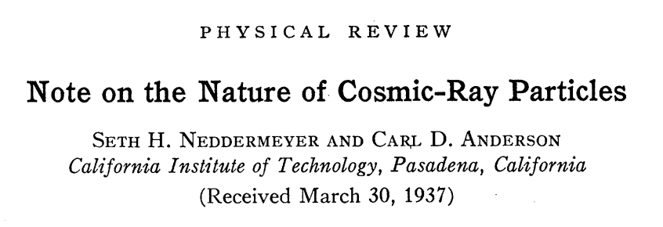
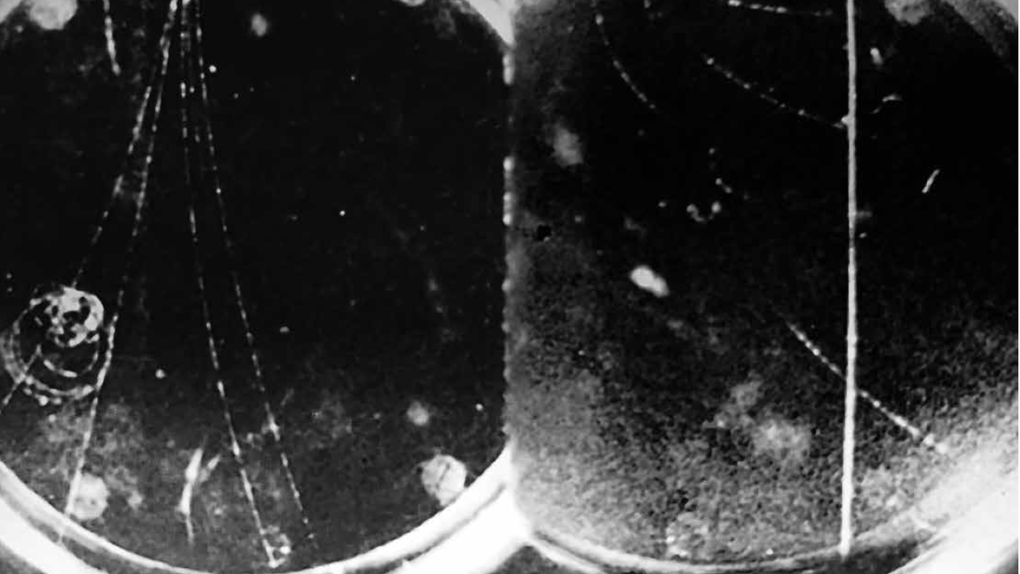
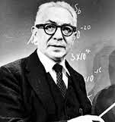
Who ordered that?
Notes:
La chiamano mesotrone perché la massa è intermedia tra l’elettrone e il protone (noti all’epoca più chiaramente) → ma rimane il dubbio su cosa sia davvero, anche al povero Rabi..

Slide 13
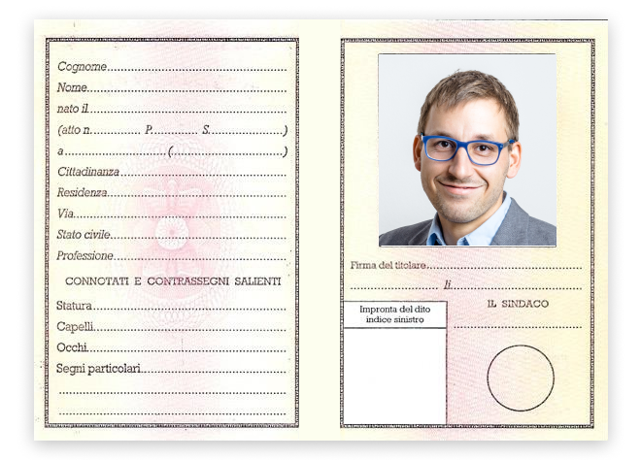

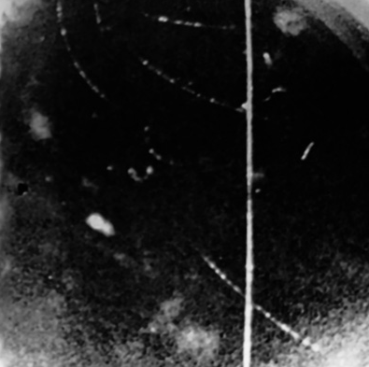

Elementare
Mesotrone
un po' di tempo fa..
in
atmosfera
Terra
Leptonica
2° famiglia
Si accoppia debolmente
Travel influencer
2° famiglia
Vita media
2.2 μs
Carica
$±$1
Massa
105 MeV
Muone per gli amici

Slide 14
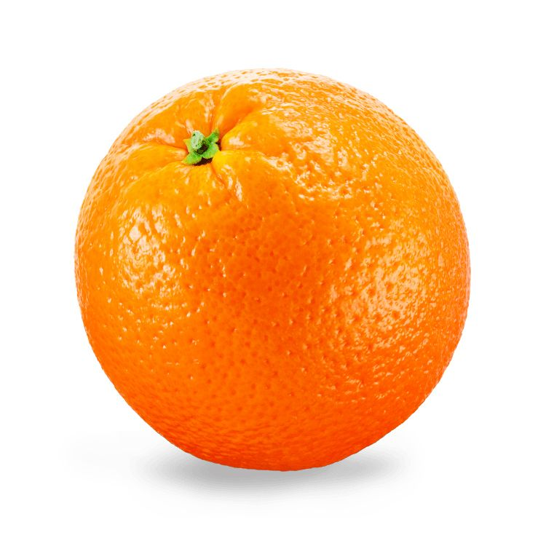
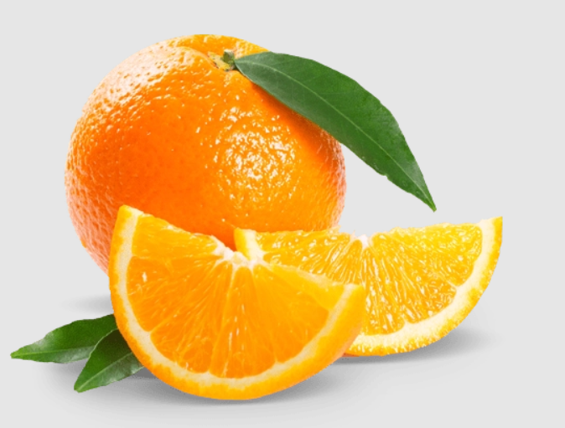




Elementare, Watson
$$p_{1}$$
$$p_{2}$$
$$p_{1}$$
$$p_{2}$$
$${x_{1}p}_{1}$$
$${x_{2}p}_{2}$$
Nel caso di particelle elementari tutte l’energia del fascio è disponibile nel centro di massa, per particelle composite solo una frazione
Nel caso di particelle elementari la collisione è più «pulita»
6

Slide 15
anni
1935
1937 scoperta del mesotrone
1945
1942 vita media del mesotrone
1947 il μ è il prodotto del decadimento del mesone π
1947 il μ non è la particella di Yukawa
1947 decadimento del μ
1947 misura del momento magnetico dell’elettrone
1947-48 universalità dell’interazione debole
1948 descrizione dell’anomalia del momento magnetico dei leptoni
1953 conservazione del numero leptonico
1953 atomo muonico e produzione del muonio
1955
1957-59 ipotesi di due famiglie leptoniche
dal 1958 ricerca di processi LFV
1957 osservazione della violazione di P nei decadimenti del μ
dal 1958 misura del momento magnetico del μ
1962 studio piramide di Giza
1962 il neutrino μ è distinto dal neutrino e
1963 misura della vita media di μ cosmici, test della dilatazione relativistica della vita media dei μ
1965
1975
1977 misura del tempo di vita del muone al CERN
1982 decadimento Z in μ⁺μ⁻
dal 1982 osservazione dei μ prodotti dai neutrini atmosferici
1985
1995
2002 ricerca del decadimento $μ→eγ$ a MEG
2005
dal 2005 spettroscopia muonica per la misura del raggio del protone
2007 prima radiografia muonica di un vulcano
2015
2012 decadimento del bosone di Higgs in 4 μ
2015 evento di muone in Ice-Cube indotto da neutrini a 4 PeV
2013 nascita dei tomografi muonici per lo screening di navi e container
dal 2016 esperimento Muon g-2 al Fermilab
2065
2075
2073 in un ipotetico Muon Collider

Slide 16






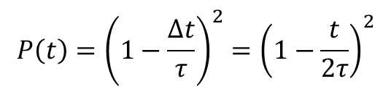


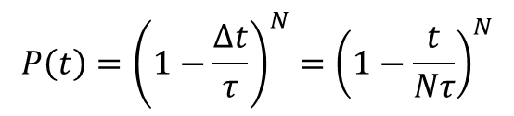
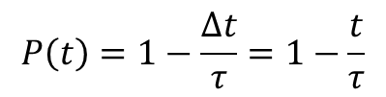
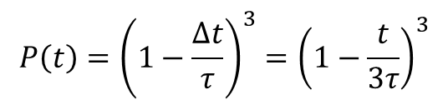
Decade o non decade…
Probabilità di decadere in ogni istante
$$\frac{∆t}{τ}$$
Probabilità di sopravvivenza
Ci rivediamo a inizio dicembre
$$P\left(t\right)=1−\frac{∆t}{τ}=1−\frac{t}{τ}$$
$$t=∆t$$
$$P\left(t\right)={\left(1−\frac{∆t}{τ}\right)}^{2}={\left(1−\frac{t}{2τ}\right)}^{2}$$
$$t=2∆t$$
E al limite per N che tende all’infinito…
$$P\left(t\right)={\left(1−\frac{∆t}{τ}\right)}^{3}={\left(1−\frac{t}{3τ}\right)}^{3}$$
$$t=3∆t$$
$$P\left(t\right)={\left(1−\frac{∆t}{τ}\right)}^{N}={\left(1−\frac{t}{Nτ}\right)}^{N}$$
$$P\left(t\right)=e^{−t/τ}$$
$$t=N∆t$$

Slide 17
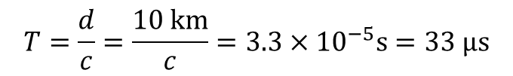

Qual è la probabilità di sopravvivenza di un muone?
$$T=\frac{d}{c}=\frac{10 km}{c}=3.3×{10}^{−5}s=33 μs$$
$$10 km$$

Slide 18


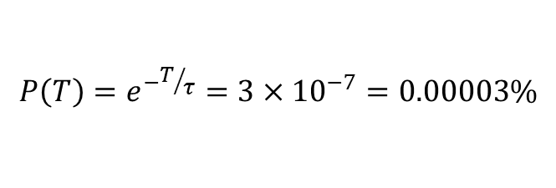
Qual è la probabilità di sopravvivenza di un muone?
$$T=\frac{d}{c}=\frac{10 km}{c}=3.3×{10}^{−5}s=33 μs$$
$$10 km$$
Muone non relativistico
$$τ=2.2 μs$$
$$P\left(T\right)=e^{−T/τ}=3×{10}^{−7}=0.00003\%$$

Slide 19


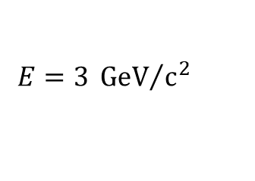
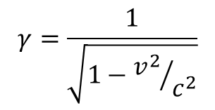



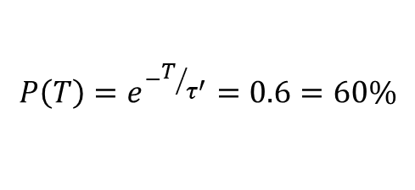
Qual è la probabilità di sopravvivenza di un muone?
$$T=\frac{d}{c}=\frac{10 km}{c}=3.3×{10}^{−5}s=33 μs$$
$$10 km$$
Muone non relativistico
Muone di 3 Gev/c²
$$γ=\frac{1}{\sqrt{1−{v^{2}}/{c^{2}}}}$$
$$τ=2.2 μs$$
$$τ^{′}=γτ$$
$$E=γmc^{2}$$
$$P\left(T\right)=e^{−T/τ}=3×{10}^{−7}=0.00003\%$$
$$E=3 {GeV}/{c^{2}}$$
$$γ≈29$$
$$τ^{′}=63.8 μs$$
$$P\left(T\right)=e^{−T/{τ^{′}}}=0.6=60\%$$

Slide 20
anni
1935
1937 scoperta del mesotrone
1945
1942 vita media del mesotrone
1947 il μ è il prodotto del decadimento del mesone π
1947 il μ non è la particella di Yukawa
1947 decadimento del μ
1947 misura del momento magnetico dell’elettrone
1947-48 universalità dell’interazione debole
1948 descrizione dell’anomalia del momento magnetico dei leptoni
1953 conservazione del numero leptonico
1953 atomo muonico e produzione del muonio
1955
1957-59 ipotesi di due famiglie leptoniche
dal 1958 ricerca di processi LFV
1957 osservazione della violazione di P nei decadimenti del μ
dal 1958 misura del momento magnetico del μ
1962 studio piramide di Giza
1962 il neutrino μ è distinto dal neutrino e
1963 misura della vita media di μ cosmici, test della dilatazione relativistica della vita media dei μ
1965
1975
1977 misura del tempo di vita del muone al CERN
1982 decadimento Z in μ⁺μ⁻
dal 1982 osservazione dei μ prodotti dai neutrini atmosferici
1985
1995
2002 ricerca del decadimento $μ→eγ$ a MEG
2005
dal 2005 spettroscopia muonica per la misura del raggio del protone
2007 prima radiografia muonica di un vulcano
2015
2012 decadimento del bosone di Higgs in 4 μ
2015 evento di muone in Ice-Cube indotto da neutrini a 4 PeV
2013 nascita dei tomografi muonici per lo screening di navi e container
dal 2016 esperimento Muon g-2 al Fermilab
2065
2075
2073 in un ipotetico Muon Collider

Slide 21
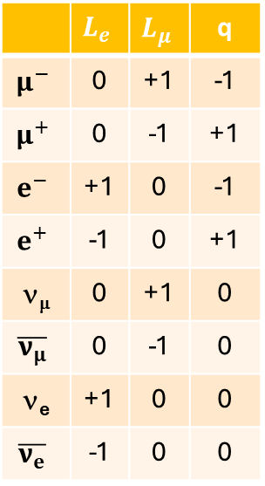
Come decade il muone?
secondo il Modello Standard…
 | $$L_{e}$$ | $$L_{μ}$$ | q
$$μ^{−}$$ | 0 | +1 | -1
$$μ^{+}$$ | 0 | -1 | +1
$$e^{−}$$ | +1 | 0 | -1
$$e^{+}$$ | -1 | 0 | +1
ν_{μ} | 0 | +1 | 0
$$\overline{ν_{μ}}$$ | 0 | -1 | 0
ν_{e} | +1 | 0 | 0
$$\overline{ν_{e}}$$ | -1 | 0 | 0
Conservazione carica elettrica e numero leptonico

Slide 22
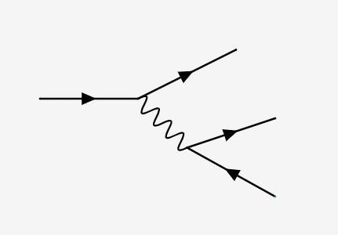
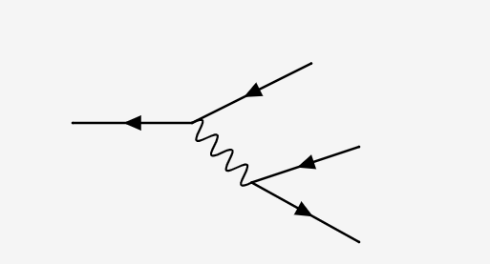






Come decade il muone?
secondo il Modello Standard…
ν_{μ}
μ⁻
 | $$L_{e}$$ | $$L_{μ}$$ | q
$$μ^{−}$$ | 0 | +1 | -1
$$μ^{+}$$ | 0 | -1 | +1
$$e^{−}$$ | +1 | 0 | -1
$$e^{+}$$ | -1 | 0 | +1
ν_{μ} | 0 | +1 | 0
$$\overline{ν_{μ}}$$ | 0 | -1 | 0
ν_{e} | +1 | 0 | 0
$$\overline{ν_{e}}$$ | -1 | 0 | 0
$$W^{−}$$
$$e^{−}$$
$$\overline{ν_{e}}$$
Conservazione carica elettrica e numero leptonico
$$\overline{ν_{μ}}$$
μ⁺
$$W^{+}$$
$$e^{+}$$
ν_{e}
Notes:
Foglli

Slide 23
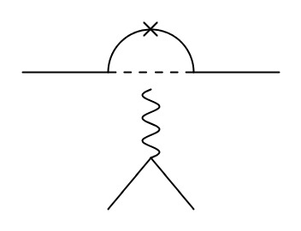
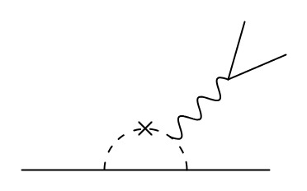

















oltre il Modello Standard…
ν_{μ}
ν_{e}
$$μ→3e$$
μ⁻
$$W^{−}$$
$$e^{−}$$
Viola la conservazione del numero leptonico
γ
nel MS avrebbe una probabilità $𝒪({10}^{−50})$
$$e^{−}$$
$$e^{+}$$
$$e^{−}$$
$$\tilde{ν_{μ}}$$
$$\tilde{ν_{e}}$$
$$e^{+}$$
Potrebbe accadere con probabilità maggiori se prevediamo fenomeni oltre il MS
μ⁻
$$χ^{−}$$
$$e^{−}$$
γ
$$\tilde{μ}$$
γ
$$\tilde{e}$$
μ⁻
$$e^{−}$$
$$χ^{0}$$
$$e^{−}$$
$$e^{+}$$

Slide 24

anni
1935
1937 scoperta del mesotrone
1945
1942 vita media del mesotrone
1947 il μ è il prodotto del decadimento del mesone π
1947 il μ non è la particella di Yukawa
1947 decadimento del μ
1947 misura del momento magnetico dell’elettrone
1947-48 universalità dell’interazione debole
1948 descrizione dell’anomalia del momento magnetico dei leptoni
1953 conservazione del numero leptonico
1953 atomo muonico e produzione del muonio
1955
1957-59 ipotesi di due famiglie leptoniche
dal 1958 ricerca di processi LFV
1957 osservazione della violazione di P nei decadimenti del μ
dal 1958 misura del momento magnetico del μ
1962 studio piramide di Giza
1962 il neutrino μ è distinto dal neutrino e
1963 misura della vita media di μ cosmici, test della dilatazione relativistica della vita media dei μ
1965
1975
1977 misura del tempo di vita del muone al CERN
1982 decadimento Z in μ⁺μ⁻
dal 1982 osservazione dei μ prodotti dai neutrini atmosferici
1985
1995
2002 ricerca del decadimento $μ→eγ$ a MEG
2005
dal 2005 spettroscopia muonica per la misura del raggio del protone
2007 prima radiografia muonica di un vulcano
2015
2012 decadimento del bosone di Higgs in 4 μ
2015 evento di muone in Ice-Cube indotto da neutrini a 4 PeV
2013 nascita dei tomografi muonici per lo screening di navi e container
dal 2016 esperimento Muon g-2 al Fermilab
2065
2075
2073 in un ipotetico Muon Collider

Slide 25
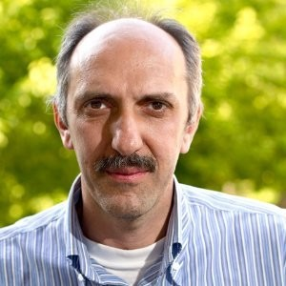
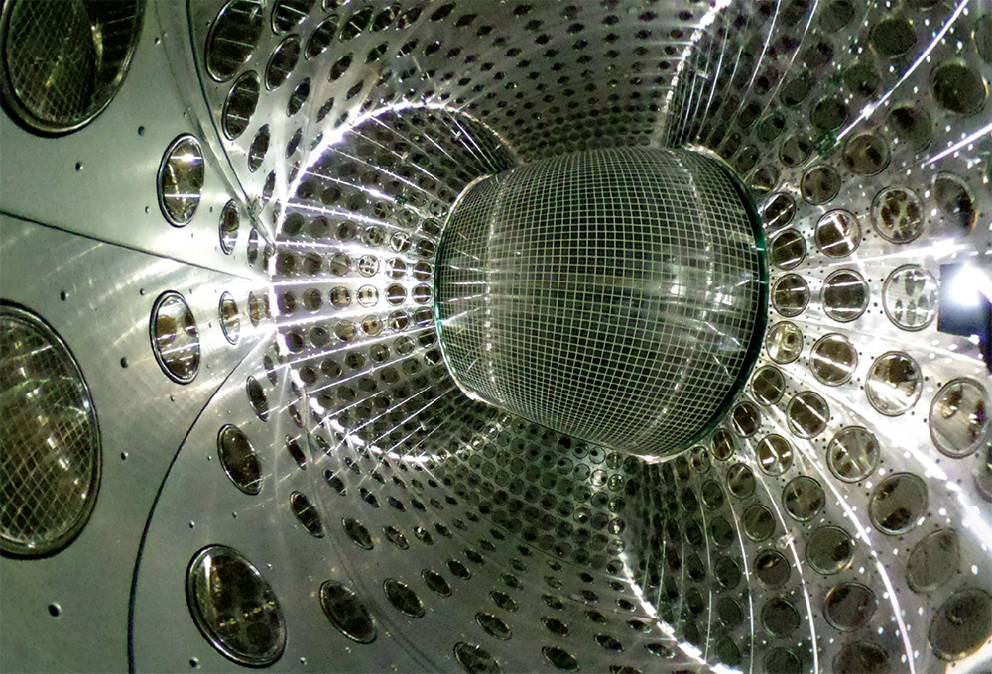
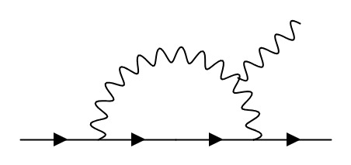




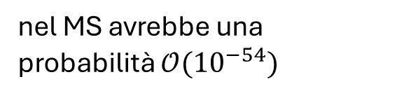
oltre il Modello Standard…
Appuntamento giovedì alle 16.30 in 106
$$μ→eγ$$
Viola la conservazione del numero leptonico
Esperimento MEG
nel MS avrebbe una probabilità $𝒪({10}^{−54})$
Potrebbe accadere con probabilità maggiori se prevediamo fenomeni oltre il MS
$$γ$$
$$W^{−}$$
μ⁻
ν_{μ}
ν_{e}
$$e^{−}$$

Slide 26
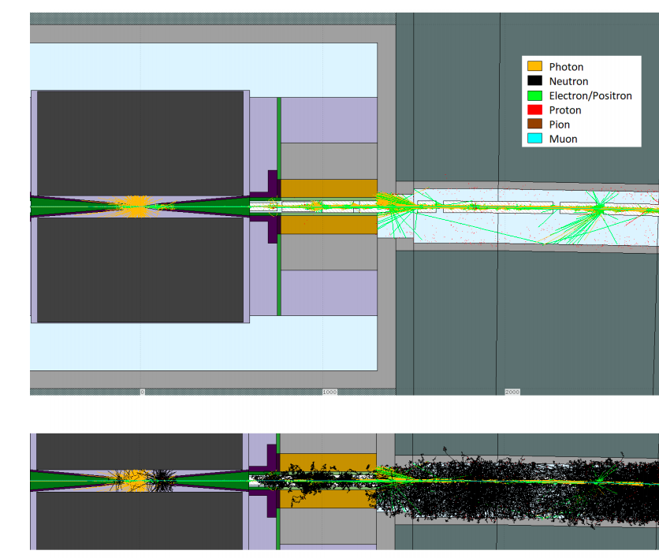



Perché il decadimento del muone ci interessa al Muon Collider? Il BIB
ν_{μ}
μ⁻
$$W^{−}$$
$$e^{−}$$
$$\overline{ν_{e}}$$
BIB = Beam Induced Background

Slide 27
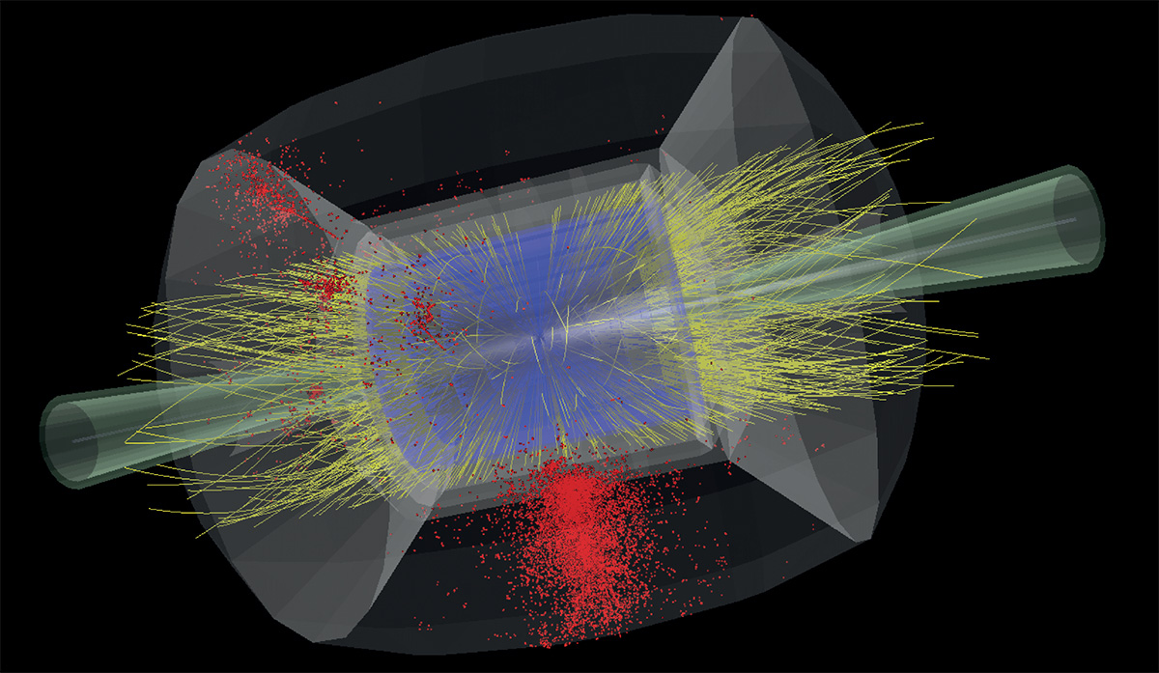
Il BIB nel rivelatore

Slide 28




E i neutrini?
ν_{μ}
I neutrini al Muon Collider sono così tanti che potrebbero portare ad una dose di radiazione non trascurabile intorno all’acceleratore
μ⁻
$$W^{−}$$
$$e^{−}$$
quindi?
$$\overline{ν_{e}}$$
$$D=\frac{E}{m}$$
Dose assorbita
$$H=\sum_{r}{w_{r}D_{r}}$$
Dose equivalente
Il fondo ambientale è ~2.4 mSv /y

Slide 29

anni
1935
1937 scoperta del mesotrone
1945
1942 vita media del mesotrone
1947 il μ è il prodotto del decadimento del mesone π
1947 il μ non è la particella di Yukawa
1947 decadimento del μ
1947 misura del momento magnetico dell’elettrone
1947-48 universalità dell’interazione debole
1948 descrizione dell’anomalia del momento magnetico dei leptoni
1953 conservazione del numero leptonico
1953 atomo muonico e produzione del muonio
1955
1957-59 ipotesi di due famiglie leptoniche
dal 1958 ricerca di processi LFV
1957 osservazione della violazione di P nei decadimenti del μ
dal 1958 misura del momento magnetico del μ
1962 studio piramide di Giza
1962 il neutrino μ è distinto dal neutrino e
1963 misura della vita media di μ cosmici, test della dilatazione relativistica della vita media dei μ
1965
1975
1977 misura del tempo di vita del muone al CERN
1982 decadimento Z in μ⁺μ⁻
dal 1982 osservazione dei μ prodotti dai neutrini atmosferici
1985
1995
2002 ricerca del decadimento $μ→eγ$ a MEG
2005
dal 2005 spettroscopia muonica per la misura del raggio del protone
2007 prima radiografia muonica di un vulcano
2015
2012 decadimento del bosone di Higgs in 4 μ
2015 evento di muone in Ice-Cube indotto da neutrini a 4 PeV
2013 nascita dei tomografi muonici per lo screening di navi e container
dal 2016 esperimento Muon g-2 al Fermilab
2065
2075
2073 in un ipotetico Muon Collider

Slide 30
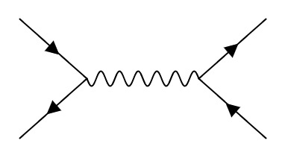
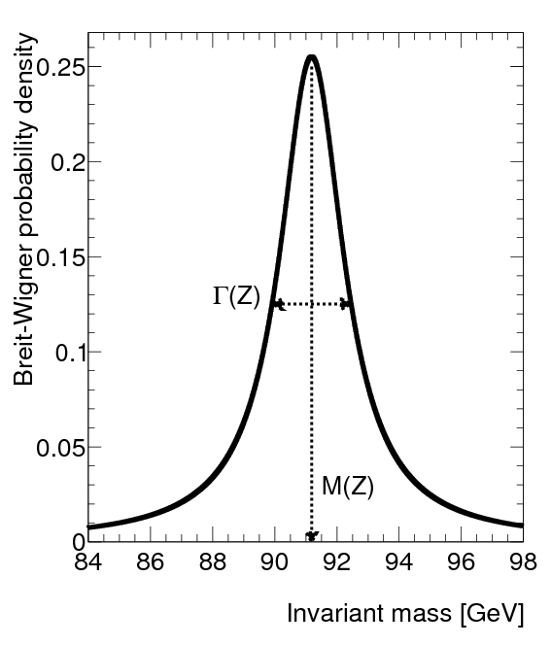

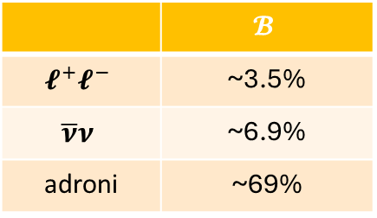
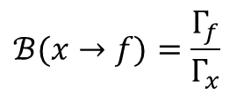

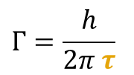



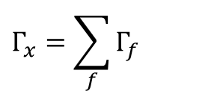

Muoni o elettroni?
$$e^{−}$$
μ⁻
$$e^{−}$$
$$e^{−}$$
Z
Z
$$e^{+}$$
μ⁺
$$e^{+}$$
$$e^{+}$$
$$Γ=\frac{h}{2π τ}$$
 | $$𝓑$$
$$𝓵^{+}𝓵^{−}$$ | ~3.5%
$$\overline{ν}ν$$ | ~6.9%
adroni | ~69%
$$Γ_{x}=\sum_{f}{Γ_{f}}$$
$$ℬ(x→f)=\frac{Γ_{f}}{Γ_{x}}$$

Slide 31
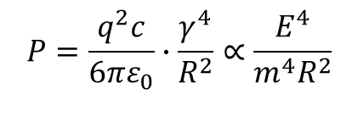
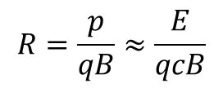
Perché proprio un Muon Collider? Le dimensioni contano
Forza di Lorentz
Potenza irradiata
$$R=\frac{p}{qB}≈\frac{E}{qcB}$$
$$P=\frac{q^{2}c}{6πε_{0}}∙\frac{γ^{4}}{R^{2}}∝\frac{E^{4}}{m^{4}R^{2}}$$
e⁺e⁻

Slide 32
anni
1935
1937 scoperta del mesotrone
1945
1942 vita media del mesotrone
1947 il μ è il prodotto del decadimento del mesone π
1947 il μ non è la particella di Yukawa
1947 decadimento del μ
1947 misura del momento magnetico dell’elettrone
1947-48 universalità dell’interazione debole
1948 descrizione dell’anomalia del momento magnetico dei leptoni
1953 conservazione del numero leptonico
1953 atomo muonico e produzione del muonio
1955
1957-59 ipotesi di due famiglie leptoniche
dal 1958 ricerca di processi LFV
1957 osservazione della violazione di P nei decadimenti del μ
dal 1958 misura del momento magnetico del μ
1962 studio piramide di Giza
1962 il neutrino μ è distinto dal neutrino e
1963 misura della vita media di μ cosmici, test della dilatazione relativistica della vita media dei μ
1965
1975
1977 misura del tempo di vita del muone al CERN
1982 decadimento Z in μ⁺μ⁻
dal 1982 osservazione dei μ prodotti dai neutrini atmosferici
1985
1995
2002 ricerca del decadimento $μ→eγ$ a MEG
2005
dal 2005 spettroscopia muonica per la misura del raggio del protone
2007 prima radiografia muonica di un vulcano
2015
2012 decadimento del bosone di Higgs in 4 μ
2015 evento di muone in Ice-Cube indotto da neutrini a 4 PeV
2013 nascita dei tomografi muonici per lo screening di navi e container
dal 2016 esperimento Muon g-2 al Fermilab
2065
2075
2073 in un ipotetico Muon Collider

Slide 33
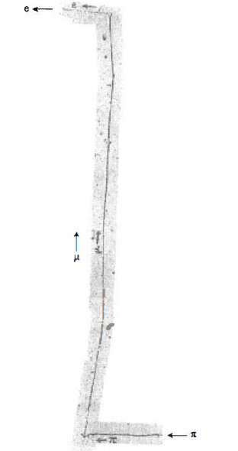




Come produciamo un fascio di muoni?
Decadimento del $π$
Target di Tungsteno/Mercurio
p, E=4 GeV
$π$, E$\sim$MeV
$$ν_{μ}$$
$μ$, E$\sim$200 MeV

Slide 34
Fin qui tutto bene…
Ma perché?

Slide 35
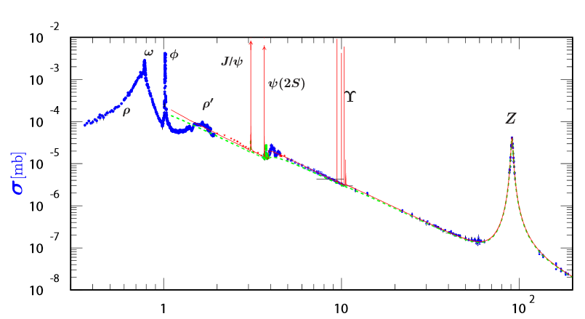

Saprai farlo sì, con un Muon Collider
$∝$ Numero di eventi
Massa maggiore
Fisica di precisione
Produzione di risonanze nuove
conoscere più a fondo le proprietà delle particelle già note
nuova fisica

Slide 36
anni
1935
1937 scoperta del mesotrone
1945
1942 vita media del mesotrone
1947 il μ è il prodotto del decadimento del mesone π
1947 il μ non è la particella di Yukawa
1947 decadimento del μ
1947 misura del momento magnetico dell’elettrone
1947-48 universalità dell’interazione debole
1948 descrizione dell’anomalia del momento magnetico dei leptoni
1953 conservazione del numero leptonico
1953 atomo muonico e produzione del muonio
1955
1957-59 ipotesi di due famiglie leptoniche
dal 1958 ricerca di processi LFV
1957 osservazione della violazione di P nei decadimenti del μ
dal 1958 misura del momento magnetico del μ
1962 studio piramide di Giza
1962 il neutrino μ è distinto dal neutrino e
1963 misura della vita media di μ cosmici, test della dilatazione relativistica della vita media dei μ
1965
1975
1977 misura del tempo di vita del muone al CERN
1982 decadimento Z in μ⁺μ⁻
dal 1982 osservazione dei μ prodotti dai neutrini atmosferici
1985
1995
2002 ricerca del decadimento $μ→eγ$ a MEG
2005
dal 2005 spettroscopia muonica per la misura del raggio del protone
2007 prima radiografia muonica di un vulcano
2015
2012 decadimento del bosone di Higgs in 4 μ
2015 evento di muone in Ice-Cube indotto da neutrini a 4 PeV
2013 nascita dei tomografi muonici per lo screening di navi e container
dal 2016 esperimento Muon g-2 al Fermilab
2065
2075
2073 in un ipotetico Muon Collider

Slide 37
Conclusioni
Il muone affascina i fisici fin dalla sua scoperta
Le sue proprietà sono state studiate e utilizzate
Il Muon Collider potrebbe essere il prossimo capitolo di questa storia

Slide 38
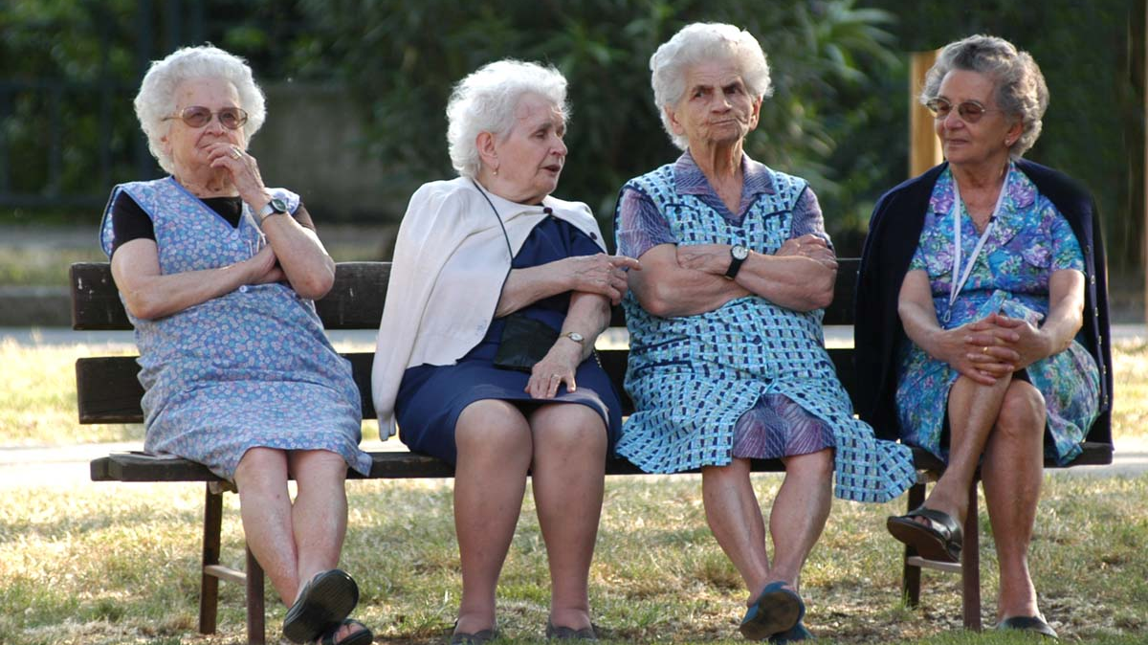
Novembre 2073
Ilaria, non ci sono proprio più le mezze stagioni

Slide 39
Backup

Slide 40




























Fermion

Slide 41
Volume di xenon liquido
40 photons/keV
è veloce O(ns)
VUV MPPC (Multi-Pixel Photon Counter) + PMTs
~ 5000 sensori

